Slide 1
具有自组织相变的OFC模型和应用
王平 中科院高能物理研究所
“Quakes from the Earth to Star”，贵州，FAST-桃源
2023-05-22

Slide 2
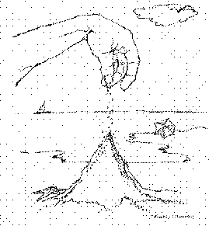
地震与自组织临界现象
Bak，Tang 和 Wisenfeld 于1987年提出BTW模型，地震是这个模型的典型应用

Slide 3
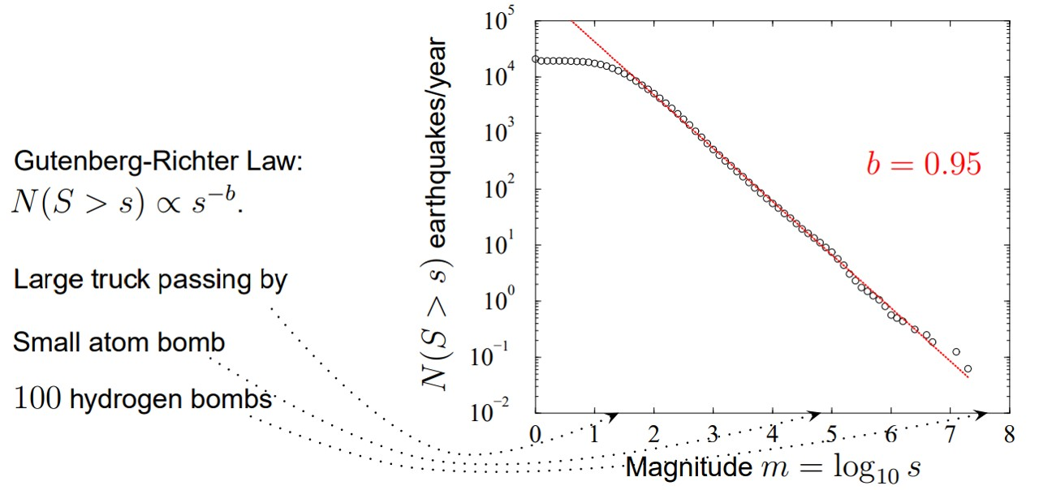
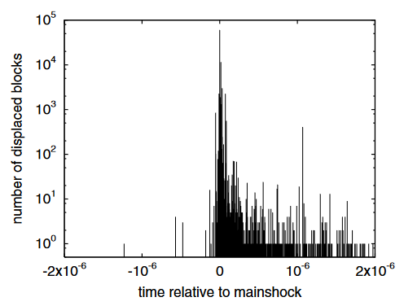
地震的统计规律
1，主震 Gutenberg-Richter law (GR)
2，余震 Omori-Utsu law
Λ(t)=k(t + c)^(−p)

Slide 4
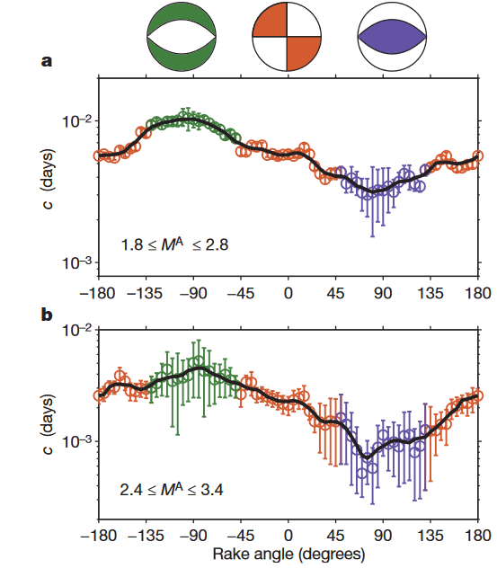
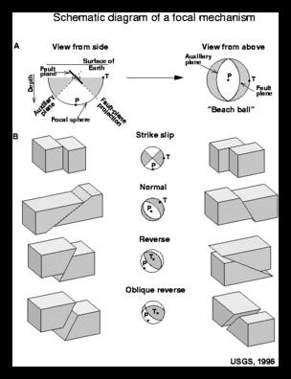
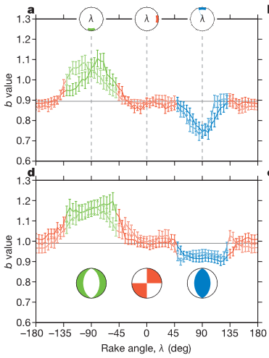
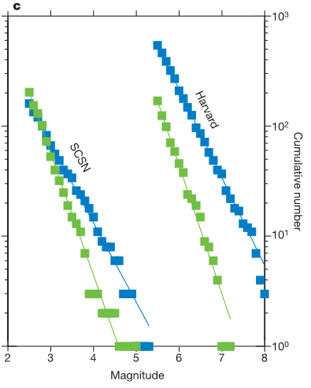
不同震源机制对地震主震和余震统计规律的影响
green, red and blue
normal, strike-slip and thrust events
Schorlemmer，Nature，437，2005
Narteau，Nature，462，2009

Slide 5

地震是否还有新的统计规律？
--能量涨落
地震的能量涨落与时空距离无关，且满足
Caruso et al，Phys.Rev.E 75，2007

Slide 6
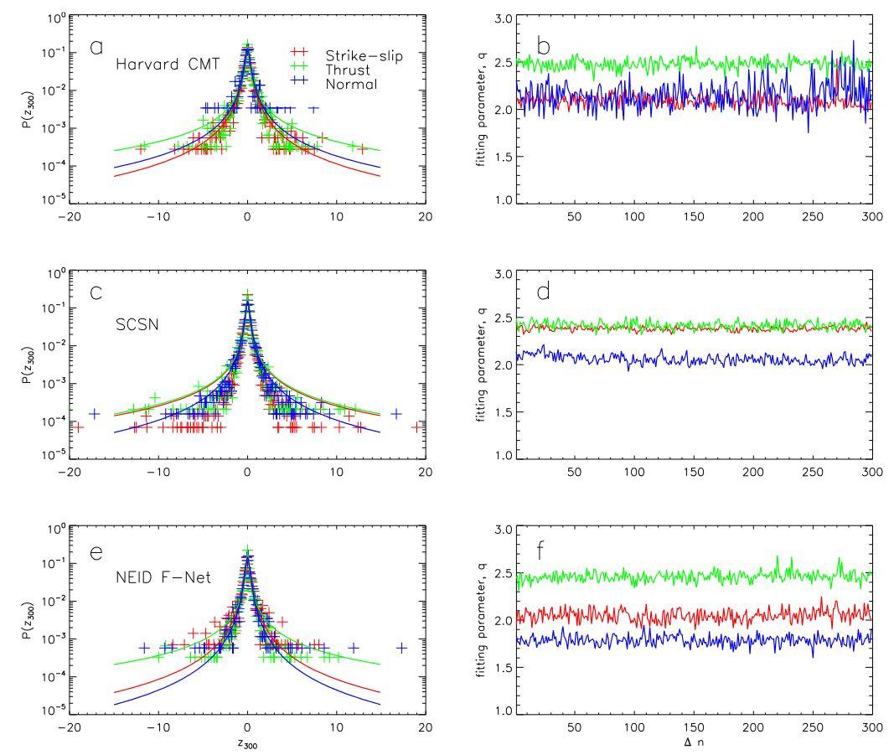
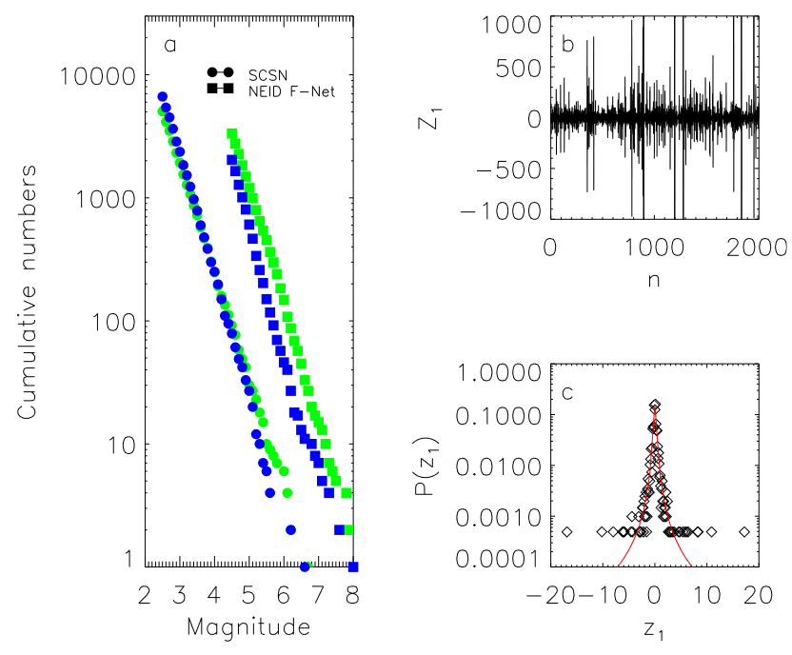
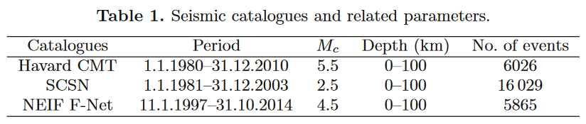
q-Gaussian统计中的q值大小与
震源机制有关
Wang, Eur. Phys. J. B, 88, 2015

Slide 7
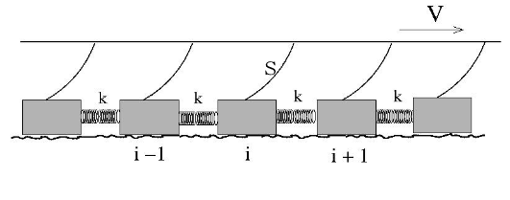
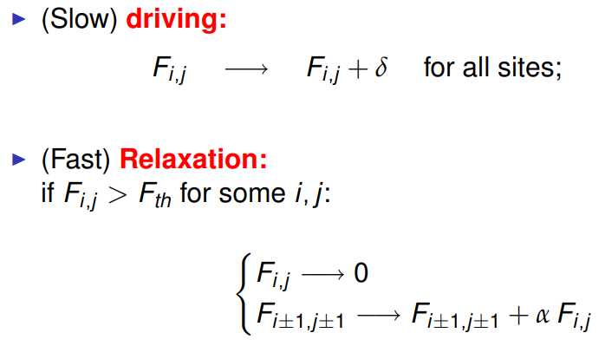
OFC模型对地震统计规律的解释
Olami, Feder和Christensen(OFC)于1992年提出，J. Geophys. Res., 97, 1992.
初始状态和能量的缓慢累积过程
1、所有滑块之间弹性系数为k
2、滑块i受近邻i-1与i+1的作用
3、所有滑块都受到上面移动平板的弹性力，弹 性系数为s, 速度为V
4、所有滑块与下底板作用为静摩擦力，下底板 固定
5、各滑块初始受力为随机分布，保证任意滑块 所受弹性力不超过阈值F_th，各滑块水平方向总合 力∑ F_elastic + F_friction = 0, 保持固定
能量瞬间释放过程
第一个受力等于阈值的滑块瞬间释放弹性力和回到受力为0的位置，释放的弹性力向近邻滑块转移

Slide 8
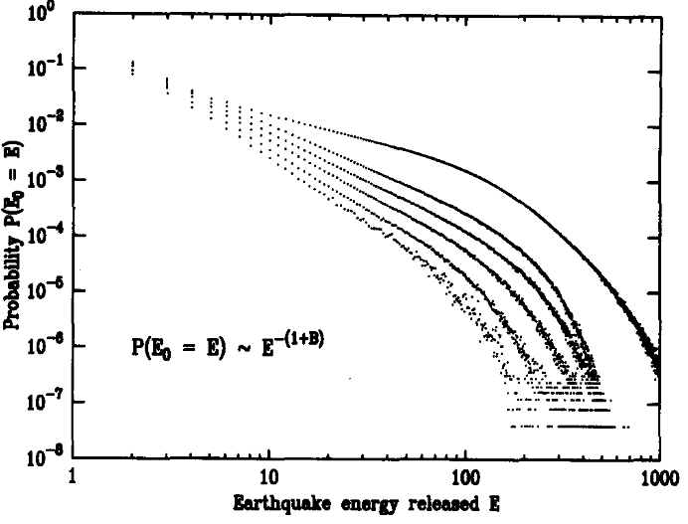
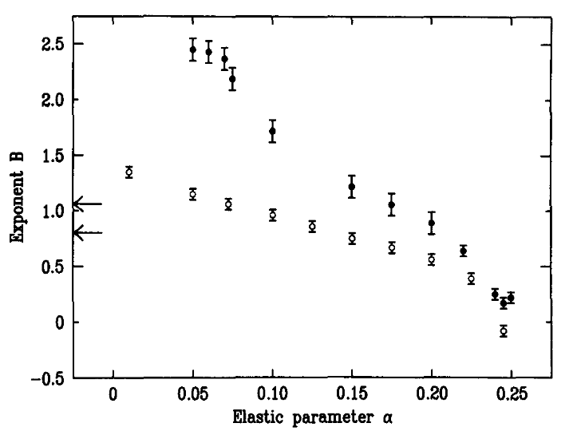
一般的OFC模型不能解释地震能量涨落统计
？

Slide 9
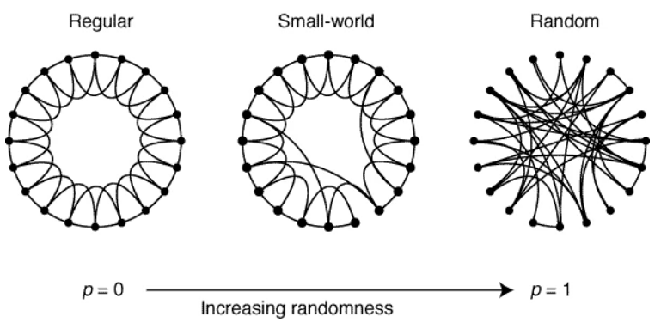
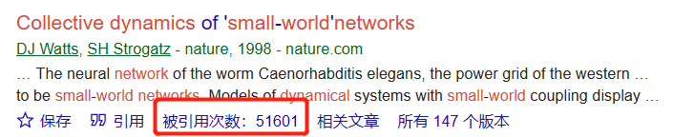
优化OFC模型
可能的优化方式：
X和Y方向的弹性系数不相同；
各点的阈值不相等；
除了近邻还有次近邻相互作用；
引入“小世界”模型。

Slide 10
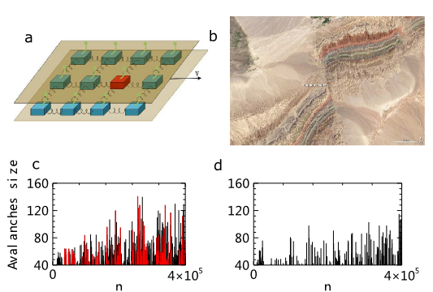
考虑断层面介质不均匀情况
全部256*256个滑块
引入占总数0.4%的高阈值滑块
结果：
红色部分为地震过程中有高阈值滑块参与的地震
有明显的成团结构
Wang et al, Eur. Phys. J. B, 90, 2017

Slide 11
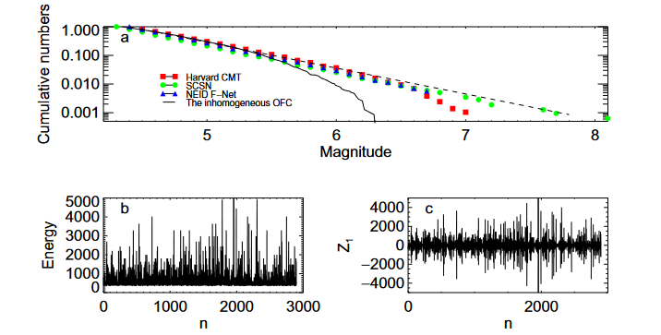
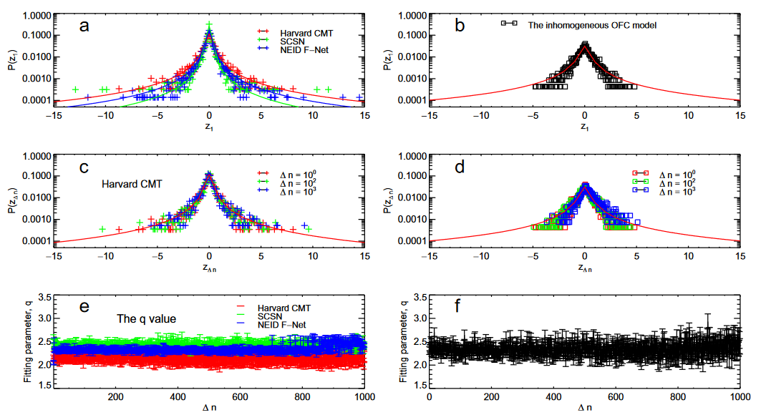
不均匀OFC模型的能量涨落具有q-Gaussian涨落

Slide 12
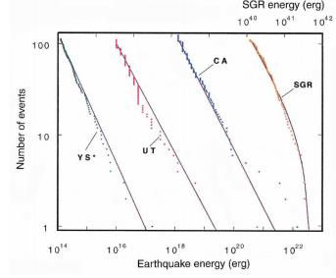
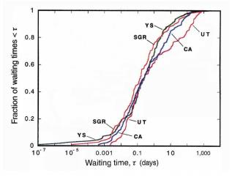
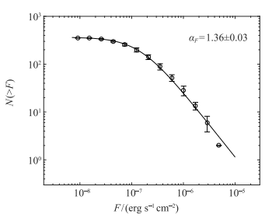
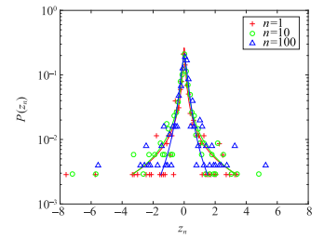
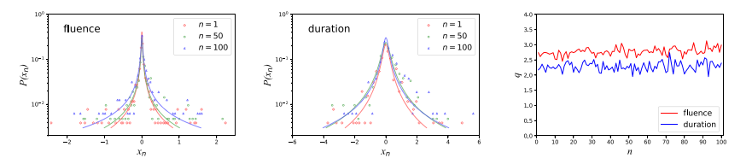
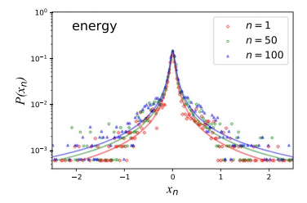
SGR, FRB和地震统计规律相似性
Earthquake-like behavior of soft 𝞬-ray repeaters, B. Cheng et al. Nature, 382, 8, 1995
SGR1806 - 20
Scale-invariance in soft gamma repeaters, Zhe Chang et al, Chinese Phys. C 41, 2017
SGR J1550–5418
Similar Scale-invariant Behaviors between Soft Gamma-Ray Repeaters and an Extreme Epoch from FRB 121102, Jun-Jie Wei et al, APJ, 920, 2021
SGR J1935+2154
FRB 121102

